Slide 1



PEILab Group Meeting

Slide 2
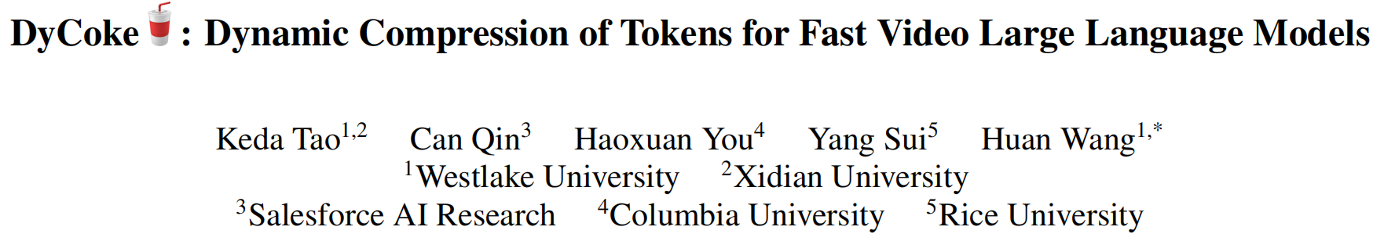
DyCoke
CVPR’25

Slide 3
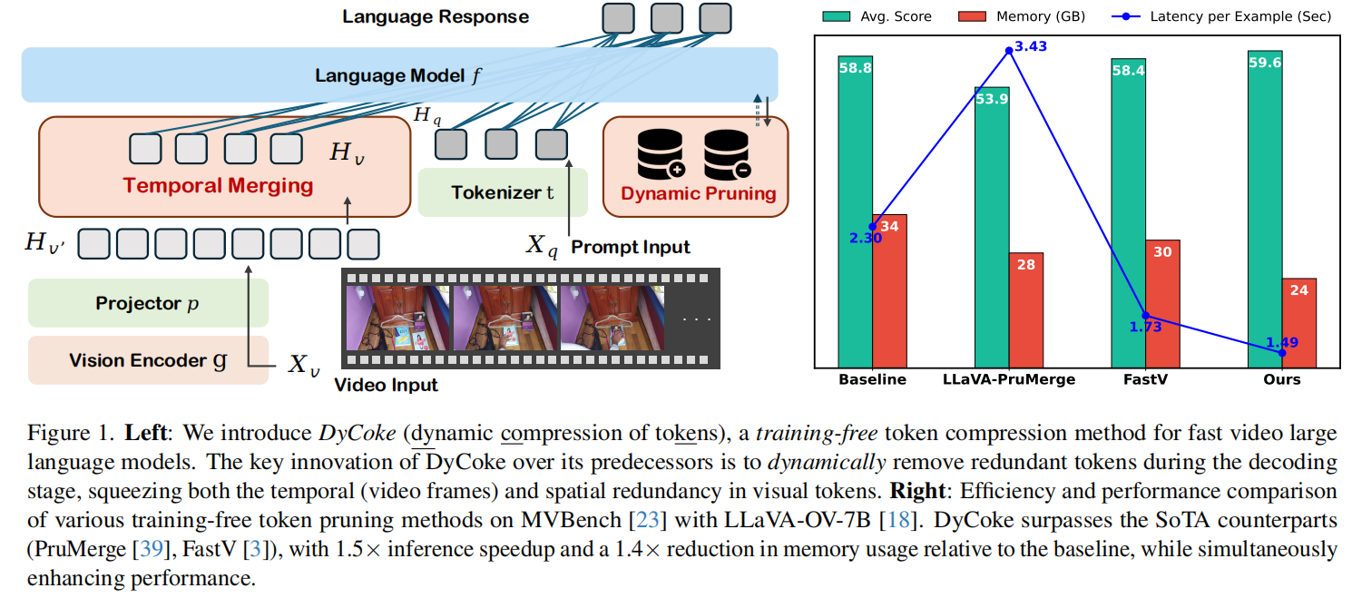
DyCoke
Limitation of Previous methods:
FastV / LLaVA-PruMerge 等：通常用 attention-score（或 CLIP encoder 得到的 token 重要性）在 prefilling 做一次性 token pruning / selecting，然后把剩余 token 固定进 KV cache；这种“单阶段/一次性”策略没有考虑 decoding 过程中模型关注点会变化，导致重要 token 被过早删除或长期不可用，从而损失性能（尤其在视频长序列时更严重）。
一些方法需要额外训练/微调或修改模型参数来获得 token 压缩效果，而 DyCoke 是 training-free 且 plug-and-play 的设计。

Slide 4
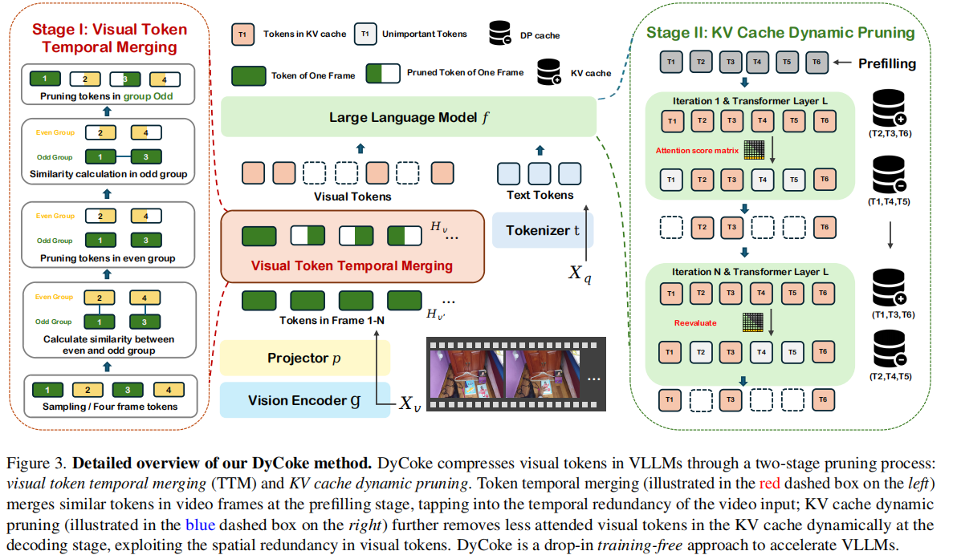
DyCoke
Detailed overview of our DyCoke method

Slide 5
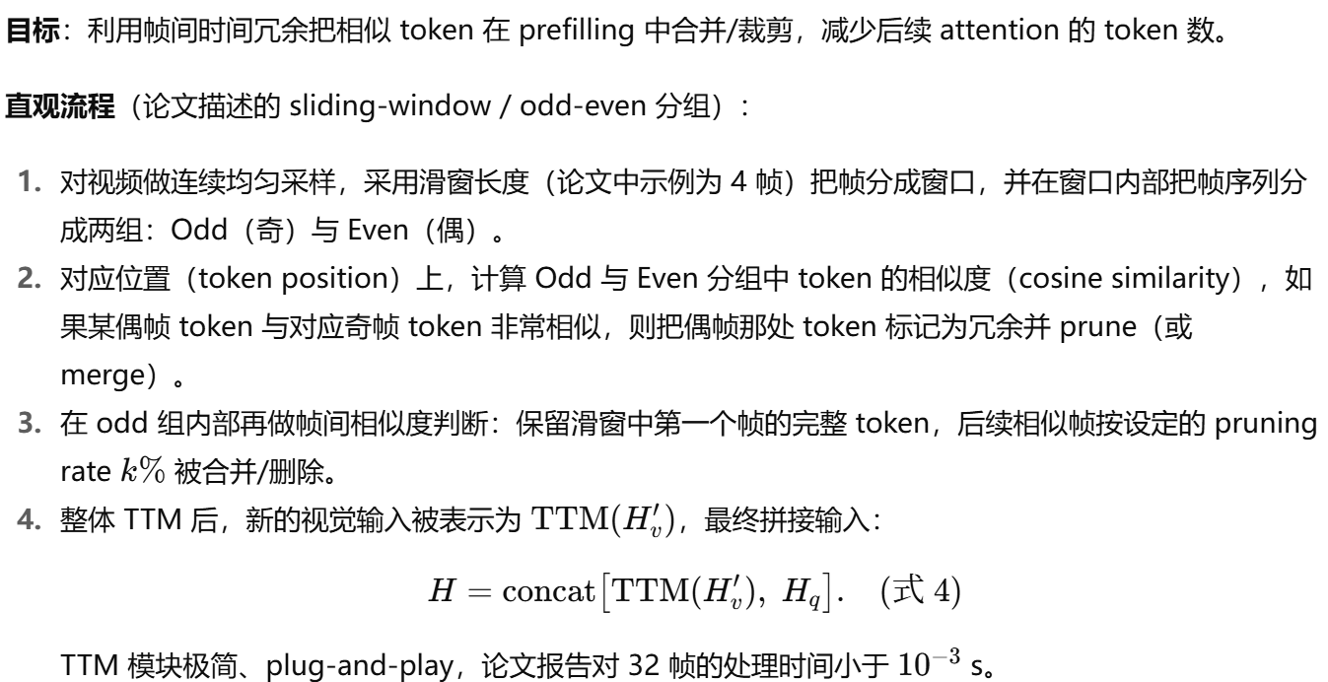
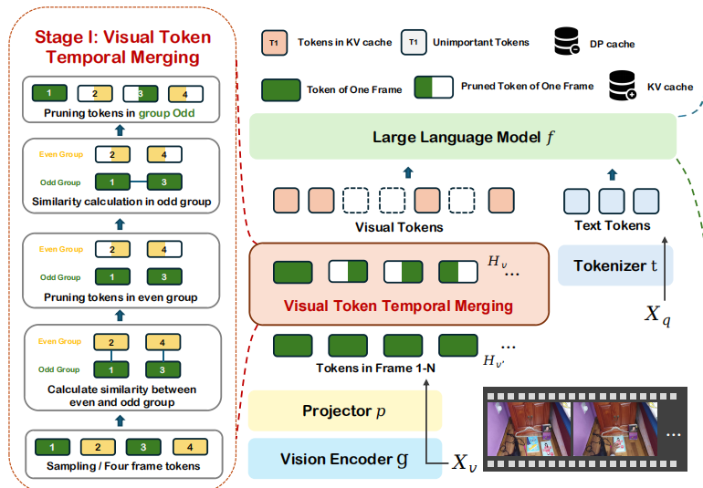
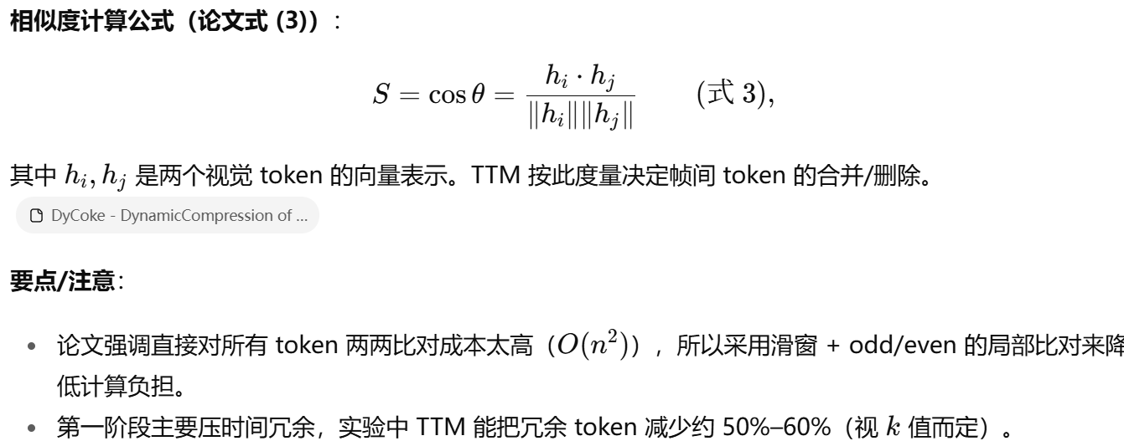
DyCoke
Stage I — Visual Token Temporal Merging (TTM)

Slide 6
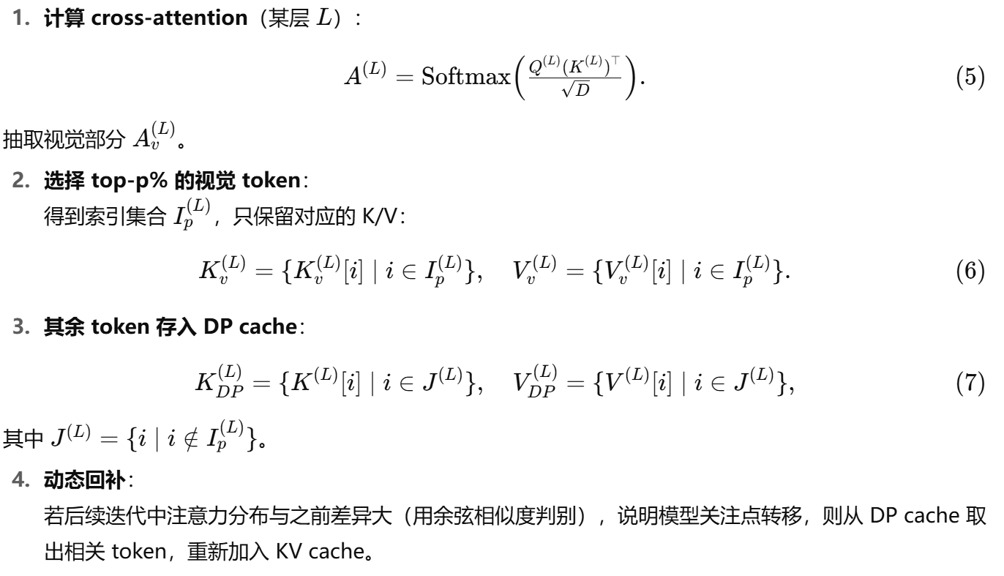
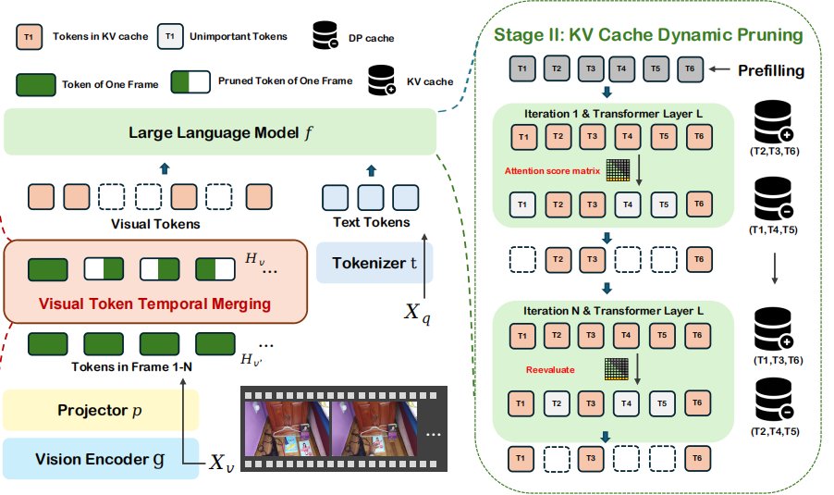
DyCoke

Slide 7
DyCoke

Slide 8
DyCoke

